Slide 1



МОНІТОРИНГ
ПОЛІТИЧНИХ НОВИН
ОСНОВНІ РЕЗУЛЬТАТИ
Академія української преси
за участі співробітників Інституту соціології НАН України
2021

Slide 2

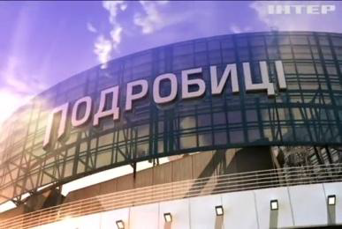
МОНІТОРИНГ ПОЛІТИЧНИХ НОВИН
15-20 лютого 2021
ЗМІСТ
Здійснення даного дослідження стало можливим завдяки фінансовій підтримці Представництва «Фонду Фрідріха Науманна за Свободу» в Україні та Білорусі в рамках проєкту «Моніторинг політичних новин», який виконує Академія української преси
Gefördert durсh die Bundesrepublik Deutschland
За підтримки Федеративної Республіки Німеччина

Slide 3
МОНІТОРИНГ ПОЛІТИЧНИХ НОВИН
15-20 лютого 2021
МЕТА ДОСЛІДЖЕННЯ: ВИЗНАЧЕННЯ СТАНУ Й ДИНАМІКИ ПОЛІТИЧНОГО ЗМІСТУ НОВИН УКРАЇНСЬКИХ ТЕЛЕКАНАЛІВ
ХВИЛІ МОНІТОРИНГУ ТЕЛЕНОВИН: лютий – грудень 2021
ВИБІРКА:
КАНАЛИ: | ПРОГРАМИ НОВИН
1+1 Інтер 5-й канал ICTV СТБ Україна UA: Перший | ТСН/ 19:30 Подробиці/ 20:00 Час новин/ 19:00 Факти/ 18:45 Вікна/ 22:00 Сьогодні/19:00 Новини: 21:00
одна програма новин у день, prіme-tіme
один тиждень в місяць
15 – 20 лютого 2021
42 випусків новин/ 727 повідомлення/ 90520 сек (новини про Україну – 623 повідомлення/80645 сек)

Slide 4
МОНІТОРИНГ ПОЛІТИЧНИХ НОВИН
15-20 лютого 2021
МЕТОДОЛОГІЯ
ОСНОВНІ ПОКАЗНИКИ:
ступінь збалансованості інтерпретації подій
рейтинг уваги до політичних суб’єктів/оцінки політичних суб’єктів
доступ політиків до новинного ефіру (обсяг синхрону)
типи новинного віщання
МЕТОД: контент-аналіз аудіовізуальної інформації
Контент-аналіз здійснювався 6-ма операторами. Коефіцієнт надійності методики: 85-95% (для різних категорій аналізу)
Цифрові відеозаписи програм новин здійснені АУП
Проект виконується Академією української преси за участі вчених Інституту соціології НАН України з 2002 р. Керівники проекту д.с.н. Наталія Костенко і д.ф.н. Валерій Іванов
Підтримка даної серії досліджень надана Представництвом "Фонду Фрідріха Науманна за Свободу" в Україні та Білорусі Gefördert durсh die Bundesrepublik Deutschland За підтримки Федеративної Республіки Німеччина

Slide 5
МОНІТОРИНГ ПОЛІТИЧНИХ НОВИН
15-20 лютого 2021
ДОСТОВІРНІСТЬ ІНФОРМАЦІЇ
Новини про Україну
15-20 лютого 2021 = 623
04-09 березня 2019 = 592
05-10 лютого 2018 = 531
Посилання на джерела інформації

Slide 6
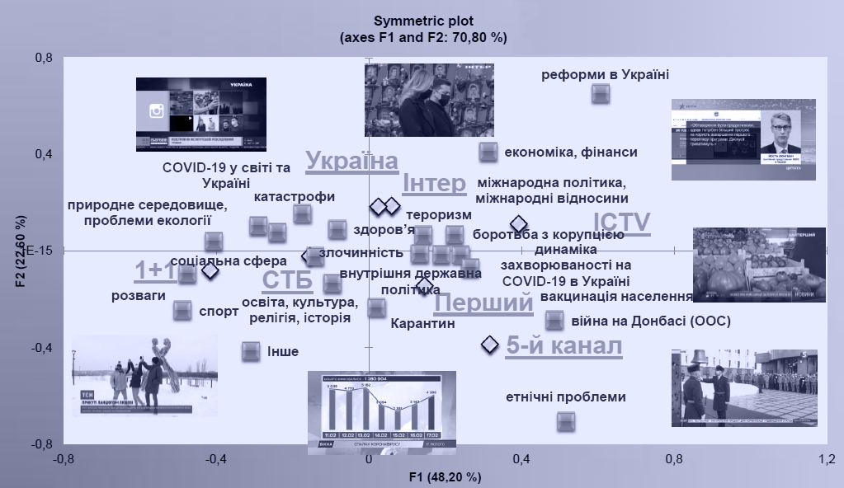
МОНІТОРИНГ ПОЛІТИЧНИХ НОВИН
15-20 лютого 2021
ІНФОРМАЦІЙНИЙ ПОТІК
УВАГА ДО ГОЛОВНОЇ ТА ДОДАТКОВИХ ТЕМ ПОВІДОМЛЕННЯ

Slide 7
МОНІТОРИНГ ПОЛІТИЧНИХ НОВИН
15-20 лютого 2021
ІНФОРМАЦІЙНИЙ ПОТІК
УВАГА ДО БОРОТЬБИ З КОРУПЦІЄЮ
prіme-tіme
Новини про Україну
11-16 лютого 2019 = 623 04-09 березня 2019 = 592
11-16 лютого 2019 = 549

Slide 8
МОНІТОРИНГ ПОЛІТИЧНИХ НОВИН
15-20 лютого 2021
ІНФОРМАЦІЙНИЙ ПОТІК
ВАКЦИНАЦІЯ НАСЕЛЕННЯ В УКРАЇНІ
prіme-tіme
УВАГА ДО ТЕМИ
КОНТЕКСТ ОБГОВОРЕННЯ ГОЛОВНОЇ ТЕМИ В НОВИНАХ

Slide 9
МОНІТОРИНГ ПОЛІТИЧНИХ НОВИН
15-20 лютого 2021
ІНФОРМАЦІЙНИЙ ПОТІК
ПІДГОТОВКА ДО ВАКЦИНАЦІЇ ПРОТИ КОРОНАВІРУСУ
Увага до вакцин
Оцінки вакцин в новинах

Slide 10
МОНІТОРИНГ ПОЛІТИЧНИХ НОВИН
15-20 лютого 2021
ІНФОРМАЦІЙНИЙ ПОТІК
ПІДГОТОВКА ДО ВАКЦИНАЦІЇ ПРОТИ КОРОНАВІРУСУ
Увага до суб'єктів вакцинації
Оцінки суб'єктів вакцинації в новинах

Slide 11
МОНІТОРИНГ ПОЛІТИЧНИХ НОВИН
15-20 лютого 2021
ПОЛІТИЧНІ ПОДІЇ
УВАГА ДО ПОЛІТИЧНИХ ПОДІЙ В НОВИНАХ

Slide 12
МОНІТОРИНГ ПОЛІТИЧНИХ НОВИН
15-20 лютого 2021
ПОЛІТИЧНІ ПОДІЇ
УВАГА ДО ПОЛІТИЧНИХ ПОДІЙ В НОВИНАХ

Slide 13
МОНІТОРИНГ ПОЛІТИЧНИХ НОВИН
15-20 лютого 2021
ПОЛІТИЧНІ ПОДІЇ
УВАГА ДО УЧАСНИКІВ ЗБРОЙНОГО КОНФЛІКТУ У НОВИНАХ

Slide 14
МОНІТОРИНГ ПОЛІТИЧНИХ НОВИН
15-20 лютого 2021
ПОЛІТИЧНІ ПОДІЇ
УВАГА ДО УЧАСНИКІВ ЗБРОЙНОГО КОНФЛІКТУ У НОВИНАХ

Slide 15
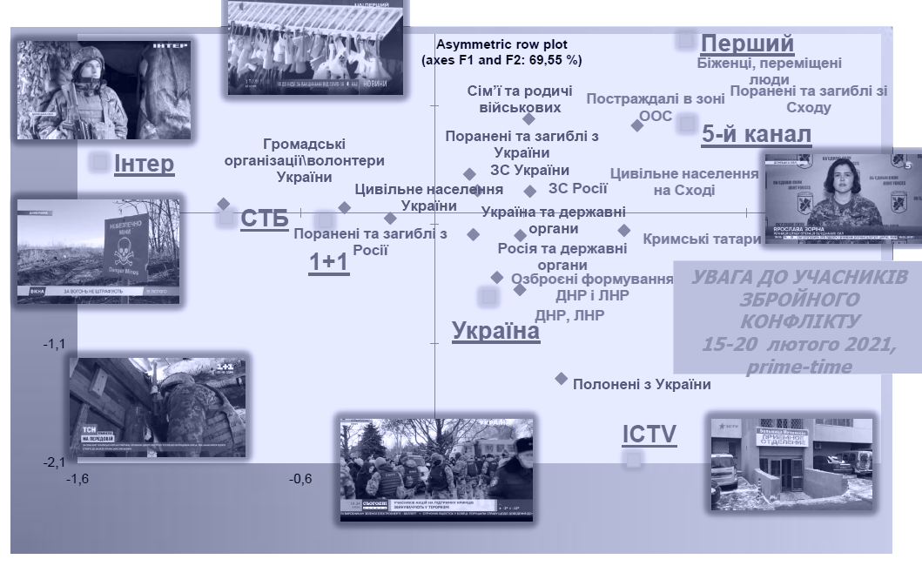
МОНІТОРИНГ ПОЛІТИЧНИХ НОВИН
ПОЛІТИЧНІ ПОДІЇ
ВIЙНА НА СХОДI

Slide 16
МОНІТОРИНГ ПОЛІТИЧНИХ НОВИН
ПОЛІТИЧНІ ПОДІЇ: Війна на Сході
УЧАСНИКИ ЗБРОЙНОГО КОНФЛІКТУ : ОЦІНКИ*
15-20 лютого 2021
04-09 березня 2019
* Розподіл позитивних, нейтральних, іронічних і негативних оцінок у всіх згадуваннях про учасника збройного конфлікту

Slide 17
МОНІТОРИНГ ПОЛІТИЧНИХ НОВИН
ПОЛІТИЧНІ ПОДІЇ
МІЖНАРОДНИЙ КОНТЕКСТ ПОДІЙ
лютий 2021, prіme-tіme
Новини про Україну
15-20 лютого = 623
11-16 лютого 2019 = 549
05-10 лютого 2018 = 531
* Розподіл позитивних, нейтральних, іронічних і негативних оцінок у всіх згадуваннях про учасника збройного конфлікту

Slide 18
МОНІТОРИНГ ПОЛІТИЧНИХ НОВИН
ПОЛІТИЧНІ ПОДІЇ
ТОЧКИ ЗОРУ НА ПОДІЇ В УКРАЇНІ
11-16 лютого 2019 , prіme-tіme
15-20 лютого 2021 , prіme-tіme
N=549
N=623

Slide 19
МОНІТОРИНГ ПОЛІТИЧНИХ НОВИН
ПОЛІТИЧНІ ПОДІЇ
ТОЧКИ ЗОРУ НА ПОДІЇ В УКРАЇНІ

Slide 20
МОНІТОРИНГ ПОЛІТИЧНИХ НОВИН
ПОЛІТИЧНІ ПОДІЇ
КОНТЕКСТ ОБГОВОРЕННЯ ПОДІЙ В УКРАЇНІ
11-16 лютого 2019 , prіme-tіme
15-20 лютого 2021 , prіme-tіme
N=549
N=623

Slide 21
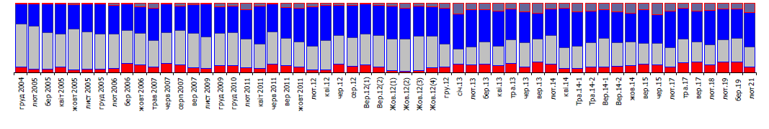
МОНІТОРИНГ ПОЛІТИЧНИХ НОВИН
ПОЛІТИЧНІ ПОДІЇ
КОНТЕКСТ ОБГОВОРЕННЯ ПОДІЙ В УКРАЇНІ

Slide 22
МОНІТОРИНГ ПОЛІТИЧНИХ НОВИН
15-20 лютого 2021
ПОЛІТИЧНІ ПОДІЇ
ХТО ОЦІНЮЄ/КОМЕНТУЄ ПОДІЇ В УКРАЇНІ
15-20 лютого 2019 , prіme-tіme

Slide 23
МОНІТОРИНГ ПОЛІТИЧНИХ НОВИН
ПОЛІТИЧНІ ПОДІЇ
ХТО ОЦІНЮЄ/КОМЕНТУЄ ПОДІЇ В УКРАЇНІ
05-10 лютого 2019 , prіme-tіme

Slide 24
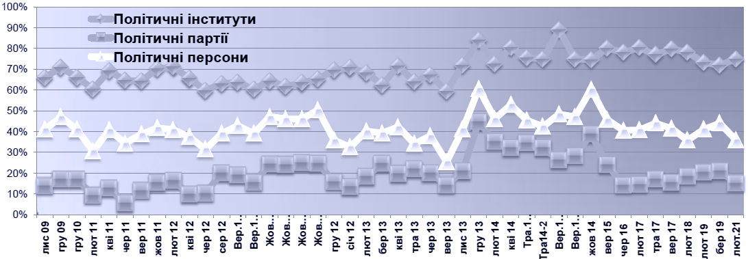
МОНІТОРИНГ ПОЛІТИЧНИХ НОВИН
ПОЛІТИЧНІ ГРАВЦІ
жовтень 2014 = 686
вересень 2015 = 636
червень 2016 = 645
лютий 2017 = 666
травень 2017 = 563
вересень 2017 = 571
лютий 2018 = 531
лютий 2019 = 549
березень 2019 = 592
лютий 2021 = 623
Новини про Україну,
травень2014-1=786
травень 2014-2=779
вересень 2014-1=759
вересень 2014-2 = 701

Slide 25
МОНІТОРИНГ ПОЛІТИЧНИХ НОВИН
ПОЛІТИЧНІ ГРАВЦІ
УВАГА ДО ПОЛІТИЧНИХ ІНСТИТУТІВ*
Лютий 2018 – лютий 2021, prime-time
Новини про Україну,
15-20 лютого 2021 = 623
11-16 лютого 2019 = 549
05-10 лютого 2018 = 531
* % повідомлень зі згадуванням про інститути

Slide 26
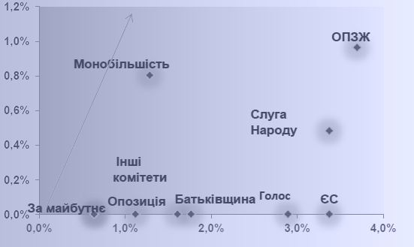
МОНІТОРИНГ ПОЛІТИЧНИХ НОВИН
15-20 лютого 2021
ПОЛІТИЧНІ ГРАВЦІ
ОЦІНКИ ПОЛІТИЧНИХ ПАРТІЙ ТА ФРАКЦІЙ*
% повідомлень з позитивно-нейтральними та негативно-іронічними згадуваннями
про партії та політичні сили

Slide 27
МОНІТОРИНГ ПОЛІТИЧНИХ НОВИН
15-20 лютого 2021
ПОЛІТИЧНІ ГРАВЦІ
ОЦІНКИ ПОЛІТИЧНИХ ПАРТІЙ ТА ФРАКЦІЙ*
Новини про Україну
лютий 2021,
N=623
ОПЖЗ | Слуга Народу | Європейська Солідарність | Голос | ВО Батьківщина | Монобільшість | Інші комітети | Опозиція в цілому | Група «Партія «За майбутнє» | Тимчасові слідчі групи ВР | Фонд Р.Ахметова | Влада | Група «Довіра» | Позафракційні | Партія Шарія | ГО «Кримська солідарність» | ГО «Русич» | Громадська мережа «Опора» | Комітет з питань здоров’я нації, медичної допомоги | Народний фронт
3,69% | 3,37% | 3,37% | 2,89% | 1,77% | 1,28% | 1,61% | 1,12% | 0,64% | 0,64% | 0,64% | 0,16% | 0,32% | 0,32% | 0,32% | 0,32% | 0,32% | 0,32% | 0,16% | 0,16%
0,96% | 0,48% | 0,00% |  | 0,00% | 0,80% |  |  |  |  |  | 0,48% |  |  | 0,16%
% повідомлень з позитивно-нейтральними та негативно-іронічними згадуваннями
про партії та політичні сили

Slide 28
МОНІТОРИНГ ПОЛІТИЧНИХ НОВИН
15-20 лютого 2021
ПОЛІТИЧНІ ГРАВЦІ
ПОЛІТИЧНІ ПЕРСОНИ:
РЕЙТИНГ УВАГИ*
лютий 2021
N=623**
**згадуються більше ніж у 0,5 % повідомлень
*% повідомлень зі згадуванням про політика

Slide 29
МОНІТОРИНГ ПОЛІТИЧНИХ НОВИН
ПОЛІТИЧНІ ГРАВЦІ
ПОЛІТИЧНІ ПЕРСОНИ:
РЕЙТИНГ УВАГИ*
лютий 2019
N=549**
**згадуються більше ніж у 0,5 % повідомлень
*% повідомлень зі згадуванням про політика

Slide 30
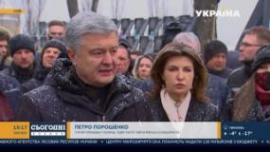
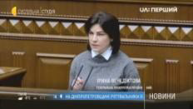
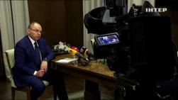
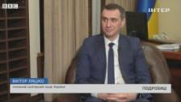
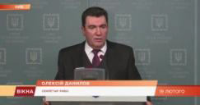
МОНІТОРИНГ ПОЛІТИЧНИХ НОВИН
15-20 лютого 2021
ПОЛІТИЧНІ ГРАВЦІ
ПОЛІТИЧНІ ПЕРСОНИ: СИНХРОН
синхрон відомих політиків,
понад 30 сек n=4801 сек.

Slide 31
МОНІТОРИНГ ПОЛІТИЧНИХ НОВИН
15-20 лютого 2021
ПОЛІТИЧНЕ ПОЛЕ
ПРЕДСТАВНИКИ ПОЛІТИЧНИХ СИЛ: УВАГА*& СИНХРОН **У НОВИНАХ
* Частка (%) уваги до політика в обсягу уваги до всіх представників політичних сил
** Частка (%) синхрону політика в обсягу синхрону всіх представників політичних сил, “Демократична опозиція” = Батькiвщина, Самопомiч, РП О.Ляшка, Свобода

Slide 32
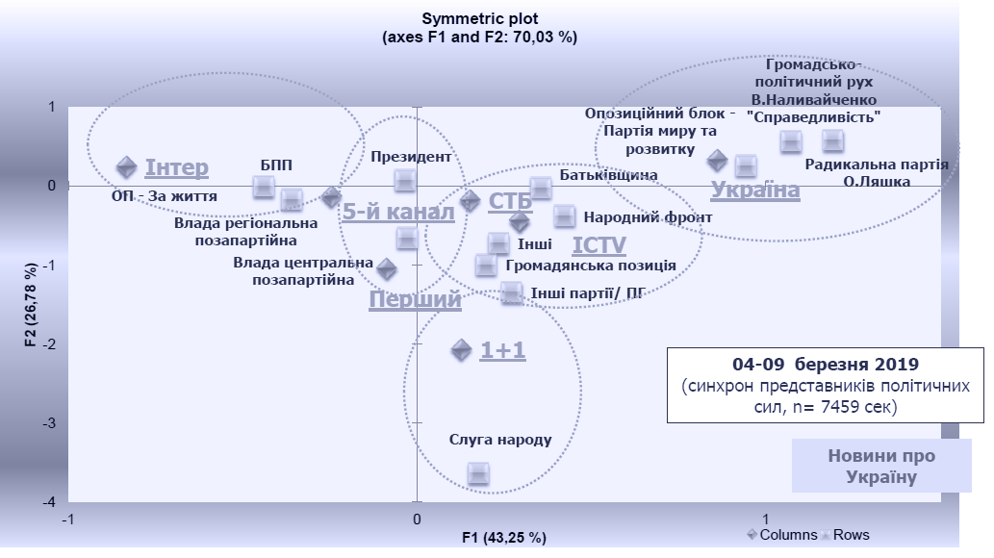
МОНІТОРИНГ ПОЛІТИЧНИХ НОВИН
15-20 лютого 2021
ПОЛІТИЧНЕ ПОЛЕ
ПРЕДСТАВНИКИ ПОЛІТИЧНИХ СИЛ: СИНХРОН У НОВИНАХ

Slide 33
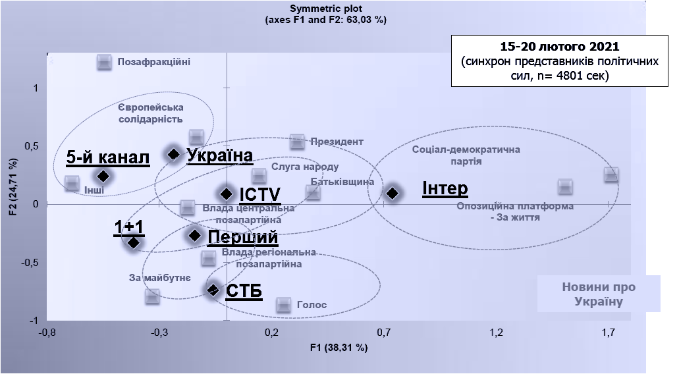
МОНІТОРИНГ ПОЛІТИЧНИХ НОВИН
15-20 лютого 2021
ПОЛІТИЧНІ ГРАВЦІ
ПРЕДСТАВНИКИ ПОЛІТИЧНИХ СИЛ: СИНХРОН У НОВИНАХ

Slide 34
МОНІТОРИНГ
ПОЛІТИЧНИХ НОВИН
ОСНОВНІ РЕЗУЛЬТАТИ
Академія української преси
за участі співробітників Інституту соціології НАН України
Здійснення даного дослідження стало можливим завдяки фінансовій підтримці Представництва «Фонду Фрідріха Науманна за Свободу» в Україні та Білорусі в рамках проєкту «Моніторинг політичних новин», який виконує Академія української преси
Gefördert durсh die Bundesrepublik Deutschland
За підтримки Федеративної Республіки Німеччина
2021

